Slide 1
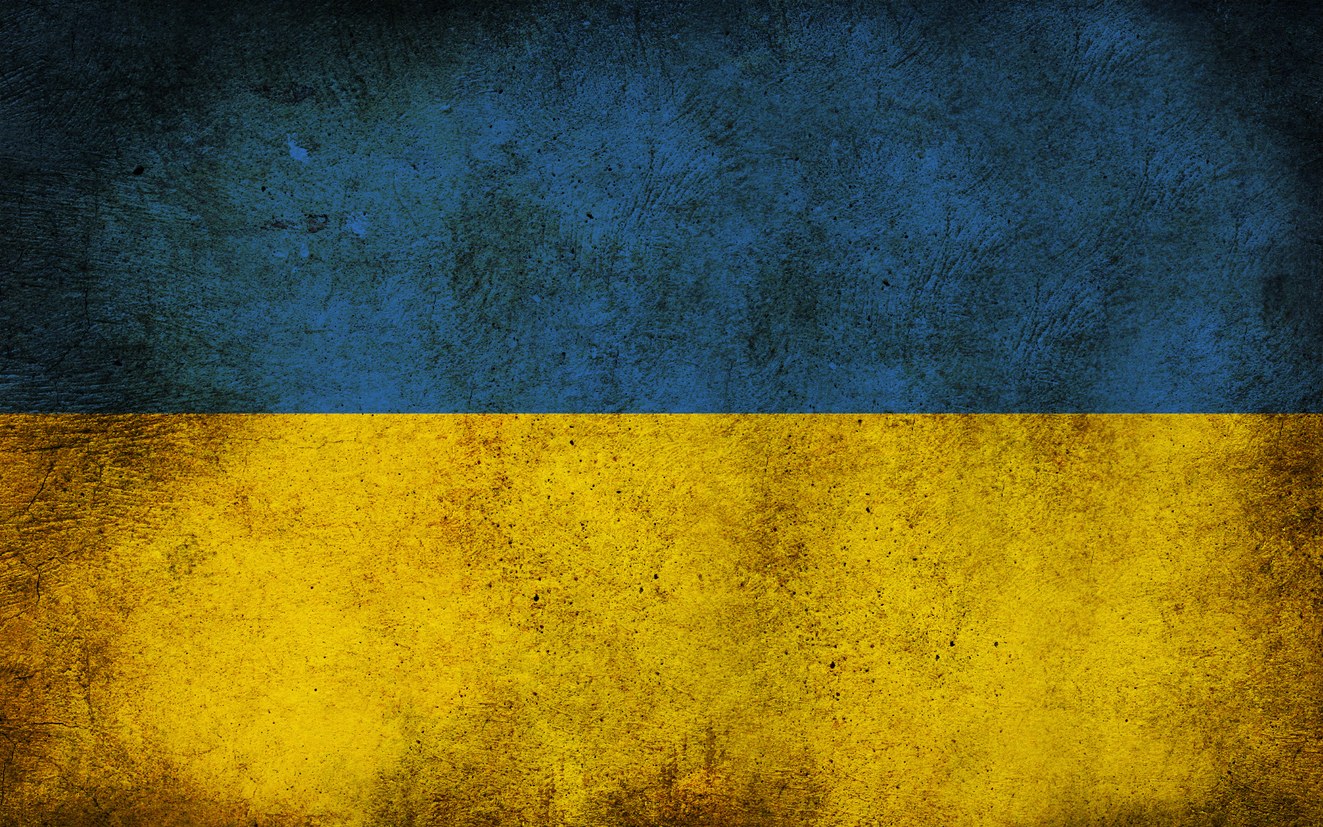
Українське громадянство
Підготував Венцеславський Данило

Slide 2
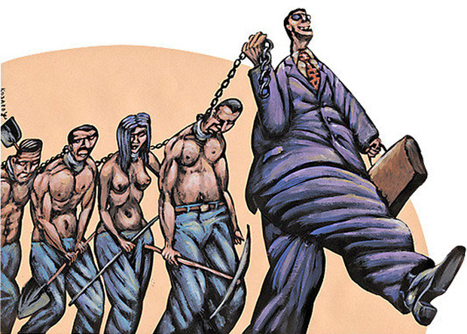


Історія
Закон як недемократичний і національно заанґажований був розкритикований неетнічною частиною суспільства і невдовзі було запропоновано 2 альтернативних проекти :
перший від імені єврейської фракції був внесений 20 квітня 1918 р. і передбачав по суті нинішній «нульовий» варіант — громадянами УНР визнавались усі без винятку піддані колишньої Російської імперії, що народились на території України або на день опублікування цього закону постійно проживали на її території.
другий був підготований комісією Міністерства судових справ, за ним під громадянством УНР розумілась державно-правова належність людини до Української держави, що утворює права і обов'язки громадянина; а громадянами УНР визнавались всі російські піддані, які осіло перебували на Україні до 19 липня 1914 р., а ті, які оселились після 19 липня 1914 р. і проживали на території УНР до оголошення цього закону, могли стати громадянами УНР, якщо упродовж 2 тижнів з дня опублікування закону подадуть заяву місцевому комісару.

Slide 3
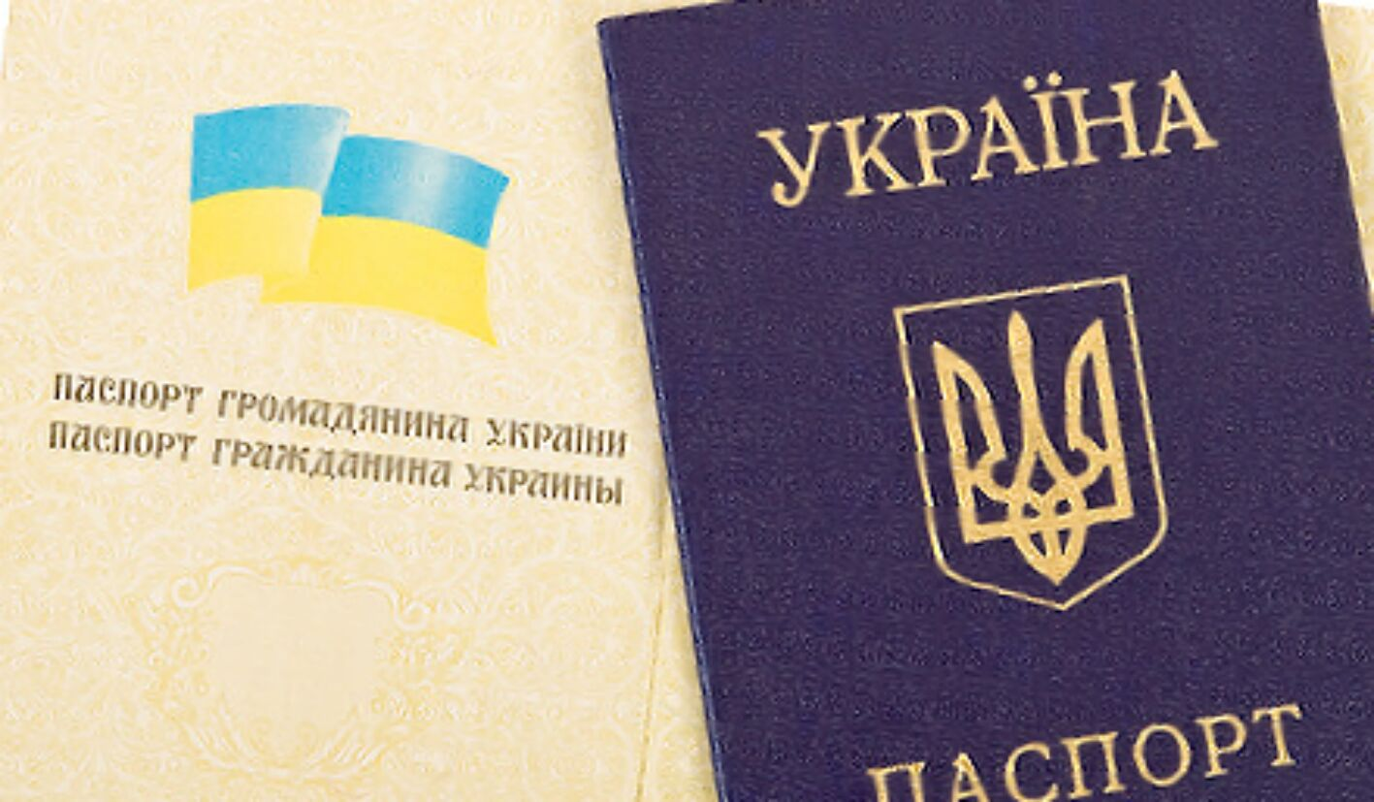
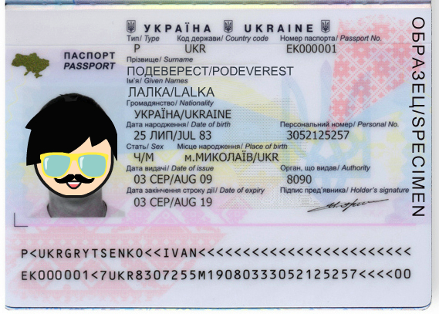
Сучасність
Конституція України (ст. 4) визначає, що в Україні існує єдине громадянство — тільки громадянство України. Ст. 25 Основного Закону гарантує громадянам України, що вони не можуть бути позбавлені громадянства і не можуть бути вигнаними за межі України або виданими іншій державі. Водночас громадянам України гарантується право на зміну громадянства, а також піклування і захист тих із них, які перебувають за межами України.

Slide 4
Законодавство України про громадянство ґрунтується на таких принципах:
єдиного громадянства — громадянства держави Україна, що виключає можливість існування громадянства адміністративно-територіальних одиниць України. Якщо громадянин України набув громадянство (підданство) іншої держави або держав, то у правових відносинах з Україною він визнається лише громадянином України. Якщо іноземець набув громадянство України, то у правових відносинах з Україною він визнається лише громадянином України;
запобігання виникненню випадків без громадянства;
неможливості позбавлення громадянина України громадянства України;
визнання права громадянина України на зміну громадянства;
неможливості автоматичного набуття громадянства України іноземцем чи особою без громадянства внаслідок укладення шлюбу з громадянином України або набуття громадянства України його дружиною (чоловіком) та автоматичного припинення громадянства України одним із подружжя внаслідок припинення шлюбу або припинення громадянства України іншим з подружжя;
рівності перед законом громадян України незалежно від підстав, порядку і моменту набуття ними громадянства України;
збереження громадянства України незалежно від місця проживання громадянина України.

Slide 5

Громадянами України є:
усі громадяни колишнього СРСР, які на момент проголошення незалежності України (24 серпня 1991 року) постійно проживали на території України;
особи, незалежно від раси, кольору шкіри, політичних, релігійних та інших переконань, статі, етнічного та соціального походження, майнового стану, місця проживання, мовних чи інших ознак, які на момент набрання чинності Законом України «Про громадянство України» (1636-12) (13 листопада 1991 року) проживали в Україні і не були громадянами інших держав;
особи, які прибули в Україну на постійне проживання після 13 листопада 1991 року і яким у паспорті громадянина колишнього СРСР зразка 1974 року органами внутрішніх справ України внесено напис «громадянин України», та діти таких осіб, які прибули разом із батьками в Україну і на момент прибуття в Україну не досягли повноліття, якщо зазначені особи подали заяви про оформлення належності до громадянства України;
особи, які набули громадянство України відповідно до законів України та міжнародних договорів України.

Slide 6

Документами, що підтверджують громадянство України, є:
паспорт громадянина України;
свідоцтво про належність до громадянства України;
паспорт громадянина України для виїзду за кордон;
тимчасове посвідчення громадянина України;
проїзний документ дитини;
дипломатичний паспорт;
службовий паспорт;
посвідчення особи моряка;
посвідчення члена екіпажу;
посвідчення особи на повернення в Україну

Slide 7
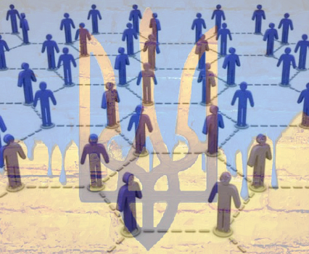
Громадянство України набувається:
за народженням;
за територіальним походженням;
внаслідок прийняття до громадянства;
внаслідок поновлення у громадянстві;
внаслідок усиновлення;
внаслідок встановлення над дитиною опіки чи піклування;
внаслідок встановлення над особою, визнаною судом недієздатною, опіки;
у зв'язку з перебуванням у громадянстві України одного чи обох батьків дитини;
внаслідок встановлення батьківства;
за іншими підставами, передбаченими міжнародними договорами України.

Slide 8

Світовий досвід правового регулювання громадянства свідчить, що громадянство може припинятися за такими підставами:
відповідно до закону;
позбавлення громадянства;
внаслідок виходу або відмови від громадянства;
на підставі міжнародних договорів;
внаслідок припинення існування держави, як суб'єкта міжнародного права.
Згідно зі ст. 17 Закону «Про громадянство України», громадянство припиняється:
внаслідок виходу з громадянства України;
внаслідок втрати громадянства України;
на підставах, передбачених міжнародними договорами України.

